Slide 1
Vänkurs
Namn och datum XX.XX.XXXX

Slide 2
När du får en vän
Finlands Röda Kors vänkurs
Notes:
Utbildaren presenterar sig och önskar alla välkomna till kursen. Obs: för många kursdeltagare är utbildaren den första kontakten med Röda Korset. Utbildaren spelar en viktig roll i skapandet av en uppfattning om organisationen och för att ge det första intrycket.
Kontroll av att alla kursdeltagare har genomfört webbkursen Välkommen till vår gemensamma bärettelse (Tervetuloa yhteiseen tarinaan) eller deltagit i någon annan kurs som är en introduktion till Röda korset (t.ex. kvällen Röda Korset bekant). Om någon inte har gått den är delen delas en broschyr med information om Röda Korsets principer och verksamhet. I det här sambandet är det viktigt att påminna om att Röda Korsets principer styr all frivilligverksamhet. Den frivilliga representerar Röda Korset.
Webbkursen Välkommen till vår gemensamma historia, längd cirka 30–50 min: https://www.rodakorset.fi/frk-historia/
Se till att alla har skapat en profil i Mitt Röda Korset (punainenristi.fi/oma). Om någon inte har skapat en profil ännu, uppmuntra till att göra den i början av kursen.
Berätta om praktiska saker:
Var finns toaletterna
När håller vi paus
Vilken tid slutar vi

Slide 3
Var öppen
Visa respekt
Skapa en positiv atmosfär
Bemöt nya människor
och frågor utan fördomar. Ta varje möte som en möjlighet att lära dig något nytt och utvecklas.
Observera dina ordval och respektera den andras åsikt. Låt bli att skymfa, förlöjliga eller fördöma någon med ditt tal eller beteende.
Ta även ansvar över en annans upplevelse. Lyssna, beröm och uppmuntra.
Undvik antaganden
Ge plats
Ingrip
Gör inga antaganden på basis av yttre egenskaper, hudfärg, etnisk bakgrund, religion, kön, ålder eller tal. Gör inga antaganden om kön, bakgrund eller funktionsförmåga.
Respektera en annans personliga utrymme, integritet och självbestämmanderätt. Se till att alla blir hörda och
ge alla möjlighet att delta.
Bli inte enbart en åskådare om du bevittnar trakasserier eller annan osaklig behandling.
Principer för tryggare rum
Vi har ett gemensamt ansvar för att alla ska må bra och känna sig trygga i all Röda Korsets verksamhet. Vi följer dessa principer för tryggare rum.
Njut
Ha det trevligt! Fråga om du undrar över något och
ta reda på saken.
Notes:
På Vänkursen följer vi principerna för en trygg plats.
En trygg plats i utbildningssituationen säkerställer att varje deltagare vågar delta i diskussionen om hen så vill.
En öppen atmosfär och att lyssna på andra.
Man behöver inte prata eller sätta på kameran, även om det vore trevligt att se och höra alla.
Anta inte – fråga högaktningsfullt!
Att acceptera olikheter.
Obs! Kommentarer som underskattar eller ifrågasätter en annan person är inte en åsiktsfråga eller legitim yttrandefrihet, utan dåligt beteende.
FRK:s principer för en tryggare plats:
Var öppen
Bemöt nya människor och frågor utan fördomar. Ta varje möte som en möjlighet att lära dig något nytt och utvecklas.
Visa respekt
Observera dina ordval och respektera den andras åsikt. Låt bli att skymfa, förlöjliga eller fördöma någon med ditt tal eller beteende.
Skapa en positiv atmosfär
Ta även ansvar för en annans upplevelse. Lyssna, beröm och uppmuntra.
Undvik antaganden
Gör inga antaganden på basis av yttre egenskaper, hudfärg, etnisk bakgrund, religion, kön, ålder eller tal. Gör inga antaganden om kön, bakgrund eller funktionsförmåga.
Ge utrymme
Respektera en annans personliga utrymme, integritet och självbestämmanderätt. Se till att alla blir hörda och ge alla möjlighet att delta.
Ingrip
Bli inte enbart en åskådare om du bevittnar trakasserier eller annan osaklig behandling.
Njut
Ha det trevligt! Fråga om du undrar över något och ta reda på saken.

Slide 4




Notes:
Dessa principer följs på kursen och i Röda Korsets verksamhet

Slide 5
Varför är vi här?
Målet för kursen:
att introducera Röda Korsets vänverksamhet och engagera deltagarna
att erbjuda färdigheter att vara frivillig vän
efter att den frivilliga har avlagt kursen kan denne vara en av Röda Korsets vänner och delta i valfria fortsättningskurser.
Kursens innehåll:
Röda Korsets vänverksamhet
Vänverksamheten lindrar ensamheten
Att vara frivillig vän
De frivilligas eget välmående
Notes:
Vänkursen är en introduktionskurs för vänverksamhet. Genom att enbart genomföra vänkursen kan den frivilliga delta i vänverksamheten, men beroende på verksamhetsformen rekommenderas nog en fortsättningskurs.
Kursen introducerar Finlands Röda Kors principer för volontärarbete, samt interaktion och möten. Kursen motiverar dig att engagera dig i vänaktiviteter och uppmuntrar att hjälpa till.
Kunskapsmål:
Deltagaren kan berätta om frivilligverksamheten och vännens uppgift att lindra ensamhet
Deltagaren kan huvudprinciperna för bemötande av den som blir hjälpt och att vara en vän samt förstår sin roll som frivillig
Kursdeltagaren kan räkna upp spelreglerna för vänverksamheten och kan tillämpa dem i praktiken
Deltagaren kan vara en frivillig lyssnare i verkliga situationer
Deltagaren kan uppskatta sina egna resurser och vet var hen får stöd vid behov

Slide 6
Vilka är vi som är intresserade av vänverksamheten?
Notes:
Det lönar sig alltid att reservera lite tid för att bekanta sig vid varandra och skapa gruppanda. Bland en grupp med god gruppanda råder en trygg atmosfär som gör det lättare att ta emot nya saker. Det finns olika lekar där man bekantar sig med varandra, utbildaren kan välja den som passar bäst.
Tips för att lära känna varandra och skapa gruppanda som det lönar sig att bekanta sig med:
MAST-projektets gruppbildningshandbok: http://www.turkuai.fi/sites/default/files/atoms/files//ryhmayttamisopas_sv.pdf
VTKL: Vahvikes materialbank för grupp- rekreationsverksamhet: https://www.vahvike.fi/fi/ryhman-ohjaaminen/tutustuminen

Slide 7
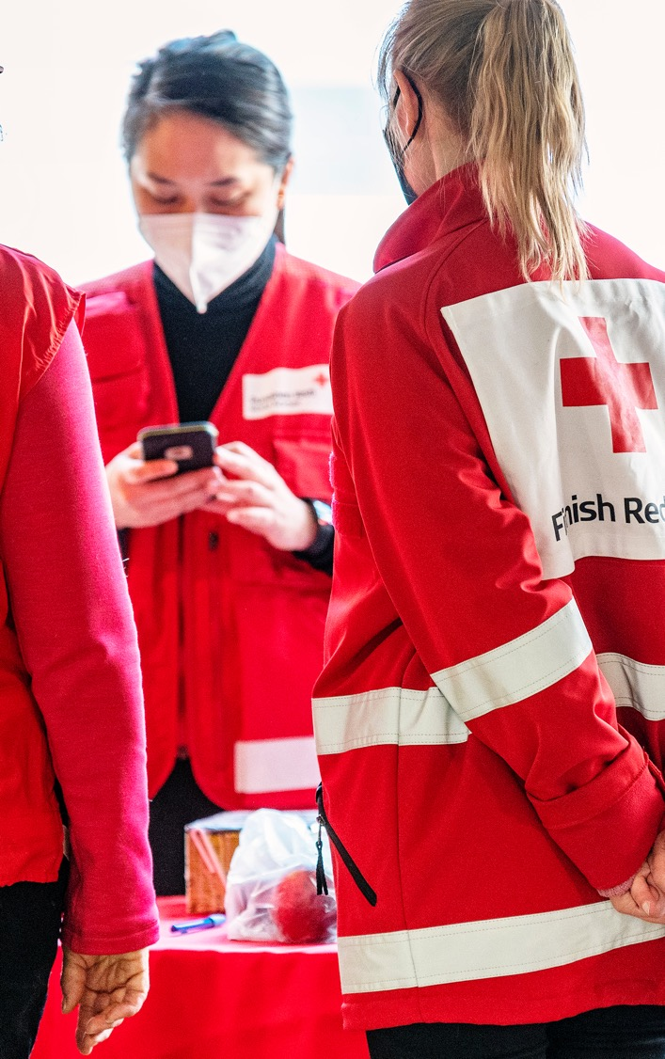
Röda Korset är en beredskapsorganisation. Att hjälpa människor i händelse av katastrofer och olyckor och att utbilda dem i att förbereda sig för dem.
Röda Korset har en skyldighet att stödja myndigheterna och rädda liv i olika nödsituationer.
Verksamheten grundar sig på lagen om Finlands Röda Kors (238/2000) och republikens presidents förordning om Finlands Röda Kors 827/2017.
Röda Korsets principer och värderingar utgör grunden för beredskapen.
Röda Korset är berett att vara redo att hjälpa till så fort något händer. Detta kallas för nödåtgärder.
Notes:
Röda Korset är en inflytelserik internationell organisation.
Hjälpa människor i händelse av katastrofer och olyckor och att utbilda dem i att förbereda sig för dem.
Eftersom Röda Korset är en beredskapsorganisation, kan frivilliga vänner begäras att hjälpa till vid olika kriser. Till exempel vid elavbrott, bränder eller då vattnet förorenats kan frivilliga kallas in för att dela ut förnödenheter, såsom filtar, kläder, mat och vatten eller föra ut meddelanden till dem som inte annars kan nås. Vänner behövs även som diskussionshjälp och som någon att tala med.
Ett exempel från Kajanaland 6.1.2018: https://www.punainenristi.fi/uutiset/20180106/punainen-risti-auttaa-sahkokatkoista-karsivia-ihmisia-kainuussa
Enligt Finlands Röda Kors förordning (827/2017) är Finlands Röda Kors (2 §) ändamål:
§ 2: ORGANISATIONENS SYFTE:
I enlighet med Internationella rödakors- och rödahalvmånerörelsens grundprinciper (Röda Korsets grundprinciper) är organisationens syfte att:
under alla omständigheter skydda liv och hälsa och försvara den mänskliga värdigheten och de mänskliga rättigheterna
främja samarbete och fred mellan folken
rädda liv hemma och utomlands
hjälpa de mest utsatta att förebygga och lindra mänskligt lidande
stödja och bistå landets myndigheter i fred, krig och väpnad konflikt i syfte att främja människors välbefinnande
främja solidaritet och en anda av hjälp bland medborgarna
främja volontärarbete för att hjälpa människor
främja beredskapen att hjälpa, båda
öka förståelsen för Röda Korsets arbete och allmänmänskliga arbete.

Slide 8
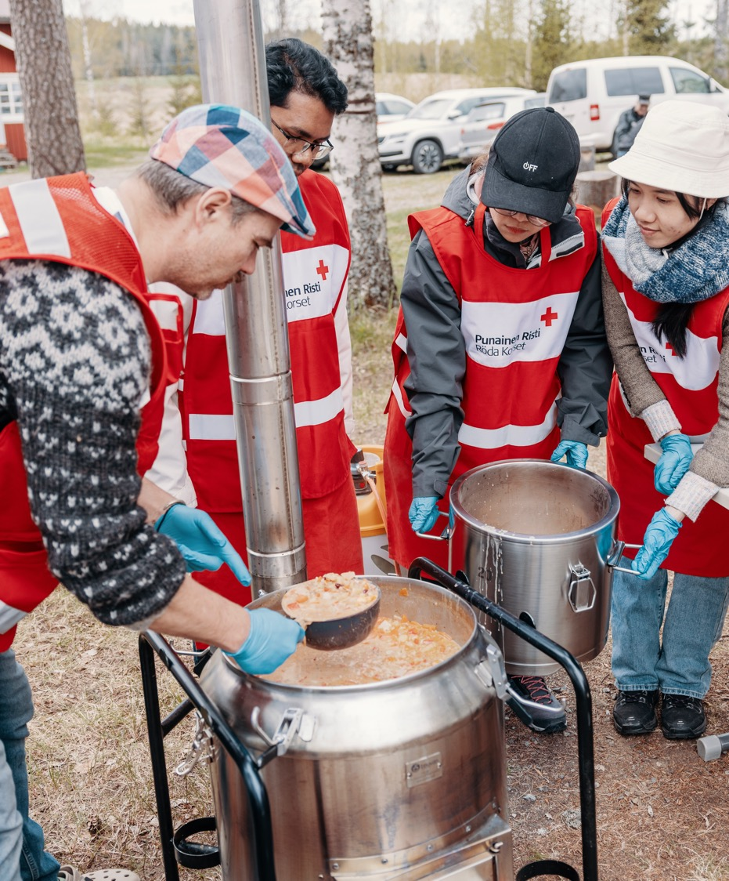
Du är en del av Röda Korsets beredskap!
Alla frivilliga är en viktig del av Röda Korsets helhetsberedskap och förmåga att agera vid olika störningssituationer och operativa situationer.
Alla frivilliga har möjlighet att delta i olika hjälpaktiviteter och få utbildning och hjälp med sin uppgift om de så önskar.
Behoven varierar beroende på situationen.
Katastroffonden som stöd (hjälp vid akuta situationer i hemlandet, till exempel eldsvådor).
FRK samordnar Frivilliga räddningstjänsten (Vapepa), över 50 organisationer och samarbetsparter är med.
Psykologernas beredskapsteam och enheter för katastrofberedskap
Notes:
Omkring 400 avdelningar täcker hela landet och i dessa finns 30 000 frivilliga i olika verksamhetsformer. Frivilliga arbetar också i hjälpuppdrag på webben.
I Röda Korset har man möjlighet att vara en del av en större hjälpkedja och delta när det behövs. Medverkan i beredskapssituationer är frivilligt. Det erbjuds tilläggsutbildning inför uppdragen.
Frivilliga räddningstjänsten Vapepa är ett nätverk med mer än 50 organisationer och partner av frivilliga hjälpare. Vapepa bistår myndigheterna vid olyckor och andra krissituationer. Vapepa utnyttjar organisationernas specialkunnande. Vapepa är särskilt känd för att spana efter försvunna personer. Vapepas nätverk verkar till lands och sjöss och i luften. Vapepas utbildade frivilliga är alltid redo att hjälpa i hela Finland. De utbildade frivilliga är redo för uppgifter inom första omsorgen, första hjälpen, ledarskap, sjö- och flygräddning samt spaningar på marken. Vapepas medlemsorganisationer använder Vapepas logo i sin verksamhet.
Exempel
Eftersom Röda Korset är en beredskapsorganisation kan man be frivilliga vänner att hjälpa till vid olika kriser. Till exempel vid elavbrott, bränder eller då vattnet har förorenats kan frivilliga kallas in för att dela ut förnödenheter, såsom filtar, kläder, mat och vatten, eller föra fram meddelanden till dem som annars inte kan nås. När mottagningscentraler grundas kan de frivilliga till exempel montera sängar, hjälpa till med matutdelning samt sortera donerade kläder och varor. Vänner behövs även som diskussionshjälp och någon att tala med.
FRK:s logistikcentral finns i Tammerfors. De ansvarar för materialanskaffning, packning och lagring (till exempel klädhjälp, fältsjukhus och liknande). Därtill är delegaterna inom FRK:s internationella bistånd (kallas även enheter för katastrofberedskap med cirka 900 aktiva och utbildade) vid behov tillgängliga även i situationer i hemlandet.
Det finns cirka 70 Hälsopunkter. På Hälsopunkterna får besökaren rådgivning i hälsofrågor, de kan mäta blodtrycket och få psykologiskt stöd. De frivilliga kan vid behov vara ett stöd till exempel vid identifiering av utsatta grupper och vid hälsohot.
På lokal nivå kan FRK ha en viktig roll i att sammankalla olika aktörer och stödja gemenskaperna vid och/eller efter olyckor.

Slide 9
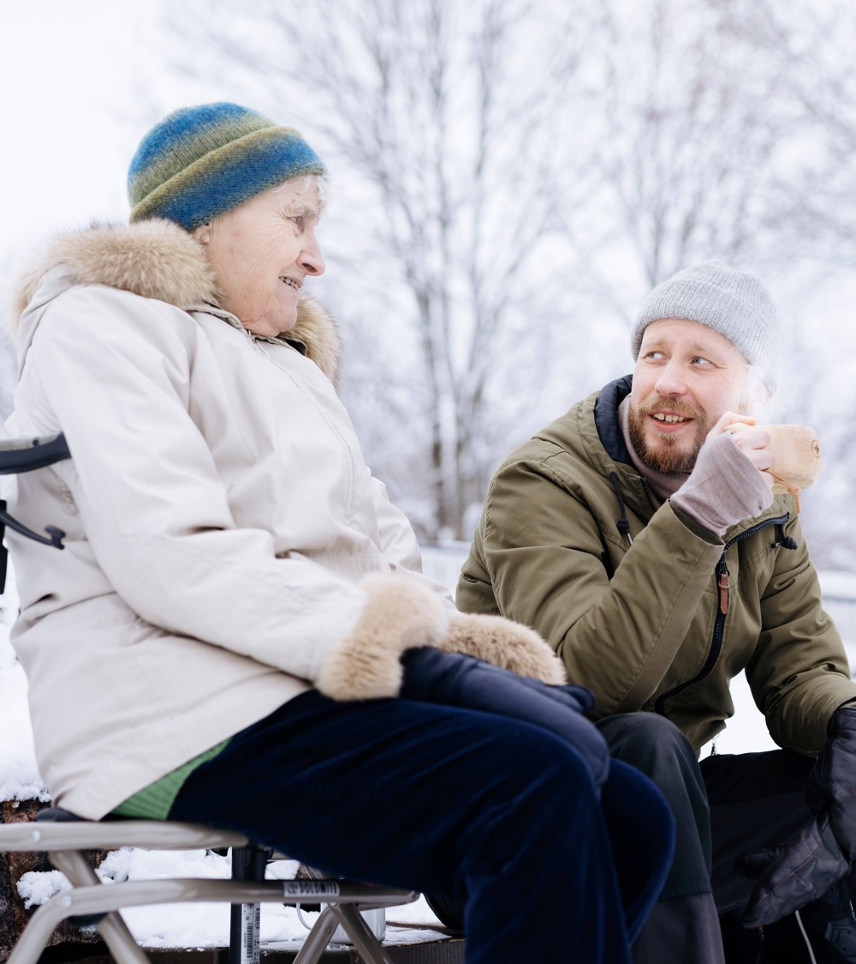
Välkommen med
i vänverksamheten!
Notes:
I vänverksamheten är vi frivilliga vänner för människor med olika bakgrund som av olika orsaker upplever ensamhet. De människor som behöver en vän är i olika åldrar, kommer från olika kulturer och sociala miljöer och deras livssituationer är olika. De kan vara friska, sjuka, återhämta sig från olika psykiska eller fysiska sjukdomar, vara utsatta, handikappade, ha familj eller inte, vara närståendevårdare eller änkor och änklingar.

Slide 10

I vänverksamheten kan du vara…
Vän till någon som är ensam
Möten med vännen i form av promenader, pratstunder, filmer m.m.
Vän på nätet
Familjevän till exempel till invandrare eller närståendefamiljer
Vänförmedlare eller mentor
Via vänförmedlingen kan du hitta en vän eller en grupp vänner
Stöd och handledning
Grunden för vänverksamheten: ​
Starkt frivilligengagemang, ett välfungerande utbildnings-, stöd- och handledningssystem samt en bred nätverksbaserad verksamhet som är lokalt förankrad och nära människorna.
Tränare eller skolbesökare
Du kan utbilda nya frivilliga inom vänverksamhet
Du kan besöka skolor och presentera kompiskunskap -programmet
På öppna mötesplatser
Öppna caféer
Gemensamma måltider
Öppna mötesplatser över generationsgränserna ”Terhokerhot”
Grupphandledare
Olika grupper för barn, unga, äldre, invandrare och personer som går i pension
Samvaro, pratstunder, utflykter, kulturhobbyer, sång, pyssel m.m.
Vän i servicehus, på sjukhus eller
i fängelse
Vännerna besöker servicehus och sjukhus
Grupper och besök i fängelser
Hjälp med att uträtta ärenden
Kortvarig hjälp under läkarbesök, butiksbesök m.m.
Notes:
Vilka former av vänverksamhet behöver just nu frivilliga inom de lokala avdelningarna?
Du berättar väl mer om hur ditt område eller din avdelning arbetar.
Betona särskilt den verksamhet som behöver nya aktörer.
Berätta om hurdana vänkunder som idag står i kö (invandrare, familjer med närståendevårdare osv.) och hur många de är.
Uppmuntra de som vill delta i även gruppverksamheten, presentera hurdana grupper och klubbar den egna avdelningen har.

Slide 11
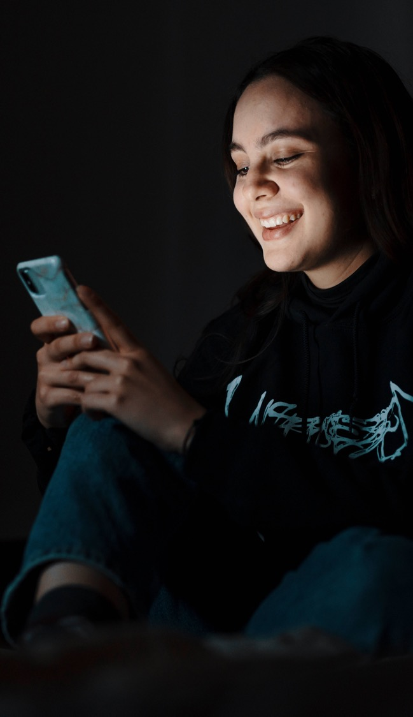
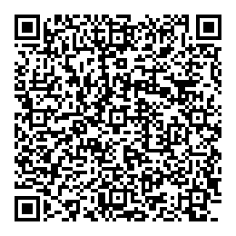
Du kan också vara en vän online…
I nätvänverksamheten
du engagerar dig i anonyma samtal med den personen som bett om att få en vän, antingen via e-post eller en valfri app. Du kan anmäla dig som nätvän när du skapar ditt vänkort. Dina uppgifter förmedlas till den nationella nätvänförmedlingen.
På en mötesplats online
du stödjer och modererar diskussioner tillsammans med en annan frivillig. Du behöver situationsmedvetenhet, tekniska färdigheter och förmågan att skapa en trygg atmosfär. Vi startar nya gruppchattar på mötesplatsen online för olika ålders-, språk- och andra målgrupper baserat på frivilligas önskemål.
I ”Prata om ensamhet"-kamratstödsgrupper online
du stödjer och vägleder gruppens diskussioner tillsammans med en annan handledare, genom att använda förberett gruppmaterial. Du behöver färdigheter att kúnna lyssna, en respektfull attityd mot olika åsikter, konstruktiv responsförmåga i olika situationer och tekniska färdigheter. Du kan anmäla dig som frivillig för kamratstödsgrupper online och för mötesplatsen online i Oma Röda Korset.
Läs mer och anmäl dig i
Oma Röda Korset:
Notes:
Vänverksamheten svarar på människans behov att bli hörd och sedd.
Det är bra att presentera frivilligverksamhet på nätet separat, eftersom man kan vara frivillig på nätet även när den egna avdelningen inte erbjuder vänverksamhet eller om det för tillfället inte finns några vänklienter i kö. Man kan delta i frivilligverksamheten till och med från sin egen soffa! Deltagarna kan bekanta sig med uppgiften i Oma Röda Korset via QR-koden.
Nätvänverksamhet
Nätvänner för anonyma och regelbundna samtal med en person som har bett om att få en vän. Samtalen kan ske via e-post eller i en valfri chatt-app. Anonyma chatt-appar som anväds är bland annat Discord, Kik Messenger och Telegram.
Nätvänverksamhet är frivilligarbete som inte är bunden till tid och plats.
En frivillig kan samtidigt vara vän i både den lokala avdelningens vänverksamhet och i nätvänverksamheten.
Man kan bli nätvän genom att i Oma Röda Korset, under punkten för vänkort, skapa också ett nätvänskort utöver kortet för vän ansikte mot ansikte.
Nätvänverksamheten koordineras av en nationell nätvänförmedling och får en länk till en webbaserad introduktion som du kan genomföra självständigt.
Man förbinder sig till nätvänverksamheten för en period på 6 månader.
Mötesplats online
Röda Korsets mötesplats online är en öppen gruppchatt med låg tröskel för alla som söker sällskap för samtal.
Målet är att utöka öppettiderna för gruppchatten samt att starta nya gruppchattar för olika ålders- och målgrupper. Här tar man gärna emot önskemål från frivilliga.
Som frivillig på mötesplatsen online passar personer med gott omdöme och problemlösningsförmåga, teknisk kompetens samt förmåga att skapa en trygg samtalsmiljö.
Man samlar en större grupp frivilliga i reserv, så att man kan boka ett pass när det passar ens egna tidtabell.
Man önskar att frivilliga förbinder sig till minst ett pass per månad under ett halvår.
”Prata om ensamhet”-kamratstödsgrupp online
Målet med dessa grupper är att minska upplevelsen av ensamhet. I gruppen får deltagarna dela erfarenheter och fundera på lösningar för att minska ensamheten tillsammans med andra som har liknande uppgifter.
Varje grupp har högst 15 deltagare och träffas vanligtvis en gång i veckan under åtta veckor. Vid planeringen av tider försöker man ta hänsyn till både frivilligas och deltagares önskemål.
Grupperna ordnas för olika åldersgrupper, språkgrupper och även på lätt språk.
Frivilligas uppgift är att stödja och leda diskussionen i gruppen med hjälp av färdigt material.
Uppdraet kräver förmåga att lyssna aktivt, förstå och respektera olika synsätt samt att reagera flexibelt och konstruktivt i olika situationer i gruppen. Teknisk kompetens behövs också. Egen erfarenhet av ensamhet är inte nödvändigt, men kan vara en fördel,
Frivilliga förväntas förbinda sig till uppdraget så länge gruppen pågår.
Nya grupper startas flera gånger per år.

Slide 12
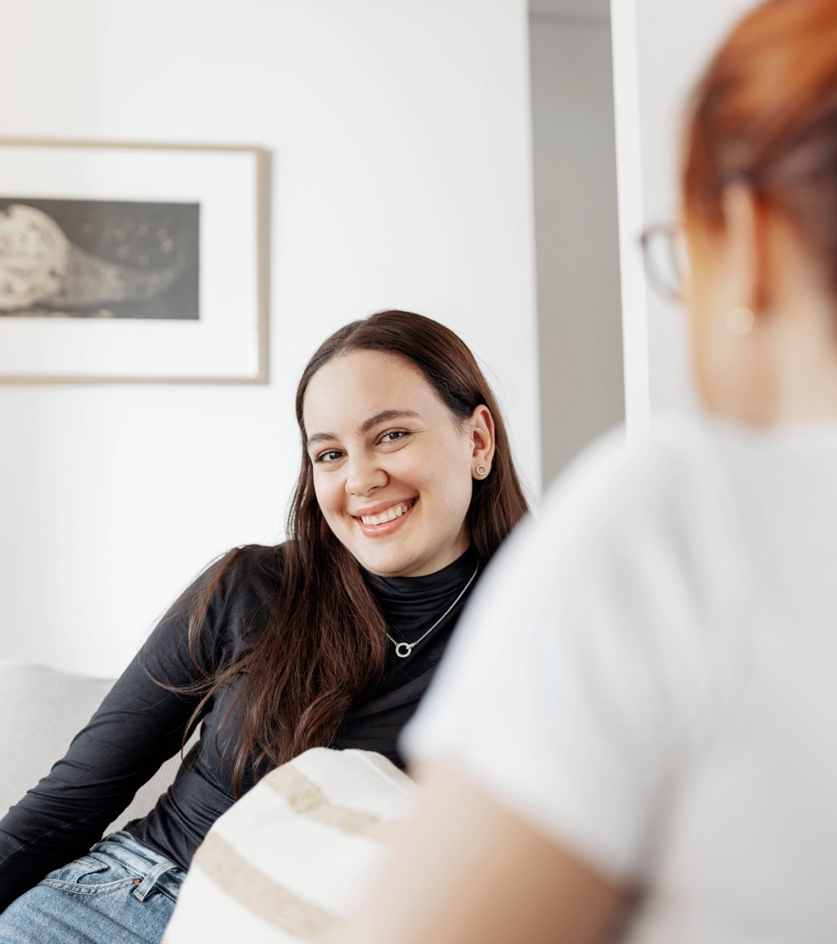
Vänverksamheten erbjuder närvaro, stöd och intressanta saker att göra.
Notes:
Vänverksamheten svarar på människans behov att bli hörd och sedd.

Slide 13
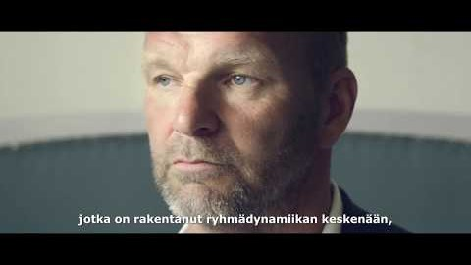
Videon: Vem som helst kan känna sig ensam
Notes:
Visa videon. Videon kräver internetanslutning för att fungera. Videons YouTube-adress är https://www.youtube.com/watch?v=PEHb_VUtcdo&feature=youtu.be
Om utbildningslokalen saknar internetanslutning kan du ladda ner den på t.ex. ett usb-minne till exempel med Apowersofts gratis program för nedladdning av videor: https://www.apowersoft.fi/ilmainen-videoiden-latausohjelma
Det finns en kortare version av videon i mindre format på RedNet under namnet ”Peruskurssin videon lyhytversio”. Kortversionen kan visas på kursen om den långa versionen inte fungerar.

Slide 14
Ensamhet...
skiljer sig från att vara ensam.
kan vara tillfällig, kontinuerlig eller långvarig.
Var fjärde finländare upplever ensamhet ofta eller kontinuerligt.
Om ensamheten håller i sig under en längre tid börjar den påverka en persons välbefinnande och hälsa negativt.
Notes:
Ensamhet är svårt att identifiera och i alla kulturer talas det inte om fenomenet. Även de som kanske inte talar om ensamhet, utan vill bekanta sig med nya människor efter flytten till Finland drar nytta av vänverksamheten. Till exempel har de som anlänt från Ukraina själv sökt sig till frivilliga och inte så mycket som hjälpmottagare.
Ensamhet är en negativ känsla som har att göra med upplevda kvalitativa och kvantitativa brister i sociala relationer. Ensamhet och att vara ensam är inte samma saker. Att vara ensam är något man själv väljer och önskar, men ensamheten sker mot ens vilja och är en ångestfylld upplevelse.
Ensamheten har ökat i Finland och drabbar allt fler. 56 % upplever ensamhet åtminstone ibland. En av tio upplever ensamhet ofta eller kontinuerligt (en gång i veckan eller oftare). Upplevelser av ensamhet i sin helhet är vanligast hos personer i åldern 15 till 34 år.​ Andelen personer över 65 år som upplever ensamhet dagligen betonas. Unga och unga vuxna (15–34 år) känner sig ofta utanför och isolerade. (Ensamhetsbarometern 2024: ASIAKAS-TYYTYVÄISYYS-TUTKIMUS- (rodakorset.fi) Enligt THL (2015) är kvinnorna i regel mer ensamma än männen, medan Niina Junttila (2015) som undersökt ensamhet hos barn framställer att pojkar upplever ensamhet oftare än flickor.
”De nyaste undersökningarna inom social neurovetenskap pekar på att det är särskilt skadligt att uppleva en oändlig ensamhet. I undersökningen har ensamheten förenats med många olika sjukdomar och syndrom. Utöver psykiska och rusmedelsproblem finns det bevis på bland annat metaboliska störningar, hjärt- och kärlsjukdomar samt minnessjukdomar. Ensamheten kan jämföras med törst, hunger och smärta. De är stressituationer som aktiverar till verksamhet. Törsten ska släckas, hungern mättas med mat, smärtan försöka lindras: människan saknar någon annan.” Källa: http://www.potilaanlaakarilehti.fi/kommentit/yksinaisyys-ndash-kansansairaus/
Brist på sociala kontakter är en hälsorisk. Om ensamheten kvarstår under lång tid påverkar den både sinnets och kroppens hälsa negativt.
Ensamhet ökar stressnivån och ökad stressnivå ökar risken för sjukdom. Ensamhet gör dig orolig och ökar risken för depression.
Tilasto- ja indikaattoripankki Sotkanet.fi https://sotkanet.fi/sotkanet/fi/metadata/indicators/4284:
Inverkan på befolkningens välbefinnande och hälsa
Människor som är kroniskt ensamma har en lägre förväntad livslängd än andra kontrollgrupper och en starkare mottaglighet för infektioner, hjärtsjukdomar och depression i synnerhet
Ekonomisk betydelse
Social isolering predisponerar en person för många allvarliga sjukdomar. Hälsoriskerna är lika stora som rökning – och tre gånger större än övervikt. Ensamma personer använder social- och hälsovårdstjänster betydligt mer än andra i samma ålder.
(Källor: Ensamhetsbarometern 2024, Finlands Röda Korset; Junttila 2015: Kavereita nolla, Tammi; Jylhä 2004: Old age and loneliness: Cross-sectional and longitudinal analyses in the Tampere longitudinal study on aging. Canadian Journal on Aging 23(2): 157-168; Saari (toim.) 2016: Yksinäisten Suomi, Gaudeamus; THL 2015: Yksinäisyys ja osallistuminen, ATH-tutkimuksen tuloksia - Järjestökentän tutkimusohjelma; Uotila 2011 (väitöskirja): Vanhuus ja yksinäisyys: tutkimus iäkkäiden ihmisten yksinäisyyskokemuksista, niiden merkityksistä ja tulkinnoista, Tampere University Press 2011; Vaarama ym. (toim.) 2014: Suomalaisten hyvinvointi 2014, THL 2014)

Slide 15
Saker som utsätter oss för ensamhet:
Förändring i livssituationen: en närståendes död, separation, sjukdom
Flytt till ny ort
Att bo ensam, inget förhållande
Blyghet, rädsla för sociala situationer eller ångest gör det svårt att lära känna varandra
Otillräckliga människorelationer
Notes:
Ensamhet kan orsakas av olika faktorer, såsom förändringar i livssituationen, ensamboende, rädsla för sociala situationer eller brist på människor som man kan uppleva "likasinnade" med.
Om du vill, efter den här bilden, du kan visa en bild från din lokaltidning med ämnet ensamhet.

Slide 16
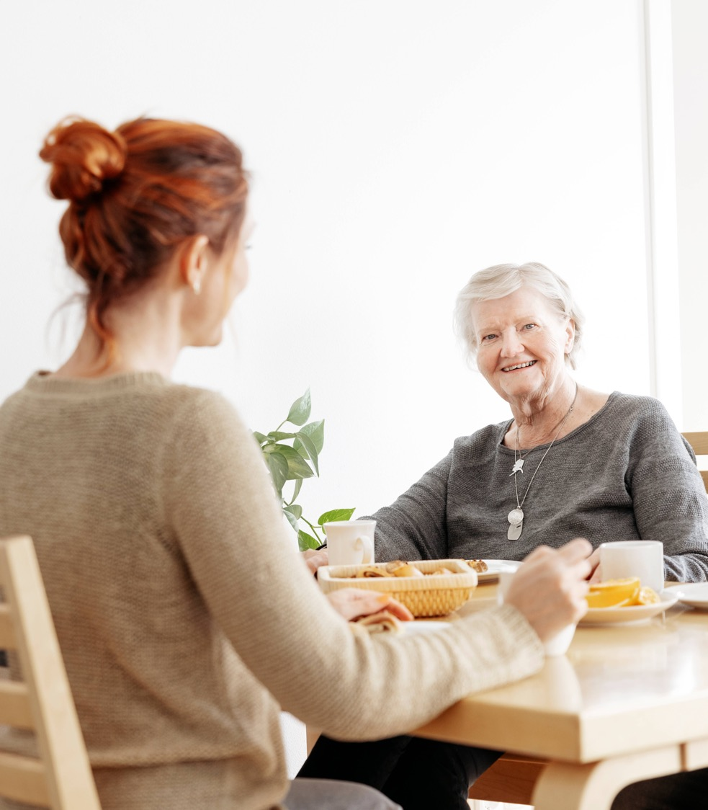
Ensamhet –
Längtan efter kontakt
Kuva: Joonas Brandt / SPR
Notes:
Låt oss fundera en stund på betydelsen av vänverksamheten ur en vänkunds perspektiv som upplever ensamhet.
Ur en ensam människas synvinkel kan vänaktiviteter vara ett svar på en längtan efter samhörighet, vilket ensamhet kan definieras som. Om en person till exempel inte har likasinnat sällskap eller någon som skulle lyssna eller vara intresserad av deras angelägenheter kan längtan efter kontakt vara mycket stor.
Längtan efter samhörighet är med andra ord det behov som vänverksamheten syftar till att tillgodose.
-
Om det finns tid för kursen kan ni diskutera vikten av vänverksamhet. Till exempel så att gruppen delas in i tre delar. Sedan funderar grupperna på vänverksamhetens betydelse i ett par minuters tid
ur den frivilligas synvinkel (grupp 1),
ur vänkundens synvinkel (grupp 2) och
ur samhällets synvinkel (grupp 3).
Om det är många kursdeltagare och det tar för länge att bilda grupper kan du låta kursdeltagarna diskutera alla tre synvinklar med den som sitter bredvid.
Till sist kan ni tillsammans gå igenom de tankar grupperna hade. Syftet med övningen är att hjälpa kursdeltagarna förstå varför vänverksamheten är nödvändig och viktig ur flera synvinklar. Den som är frivillig i vänverksamheten är en del av en samhälleligt betydande verksamhet.

Slide 17
Varför leta efter en vän?
"Det finns ingen människa
omkring."
Man, 18-29 år
"Det fanns en tom plats när jag sa upp mig och hade flyttat.”
Kvinna, 60-69 år
Jag vet inte hur man knyter
varaktiga relationer."
Kvinna, 18-29 år
"Nästan alla tidigare vänner är äldre, sjuka eller döda – ”
Kvinna, 70-79 år
"Jag skulle vara social och pratsam, men jag har ingen att prata med.”
Kvinna, 70-79 år
Även om jag klarar mig
ensam, så är det inte nödvändigtvis en bra sak att bli tillbakadragen"
Man, 70-79 år
Källa: Finlands Röda Kors rapport omvänverksamnheten 2023
Notes:
Vänverksamhetens kunder har beskrivit behovet av en vän till exempel på detta sätt.

Slide 18
Varför behövs en vän?
"En gång i veckan är i alla fall en underbar dag när man utbyter
e-post."
Kvinna, 60-69 år
“Jag känner mig levande och har annat att tänka på i min sorg. Jag käner mig viktig när jag får tid av en annan människa."
Kvinna, 60–69 år
“Det är underbart att veta att någon vill höra hur jag mår."
Annat, 40–49 år
"Mitt humör har blivit betydligt bättre.”
Man, 18-29 år
"Jag kryper ihop hemma. Roda Kors vännen och jag tar en promenad.
Kvinna, 60-69 år
"Jag har vågat
mer. Jag har gjort bättre val."
Kvinna, 40-49 år
Källa: Finlands Röda Kors rapport om vänverksamheten 2023
Notes:
Som frivillig vän är det möjligt att svara på människors behov av att bli sedda och hörda och att hjälpa dem att leva sitt dagliga liv som de vill.

Slide 19
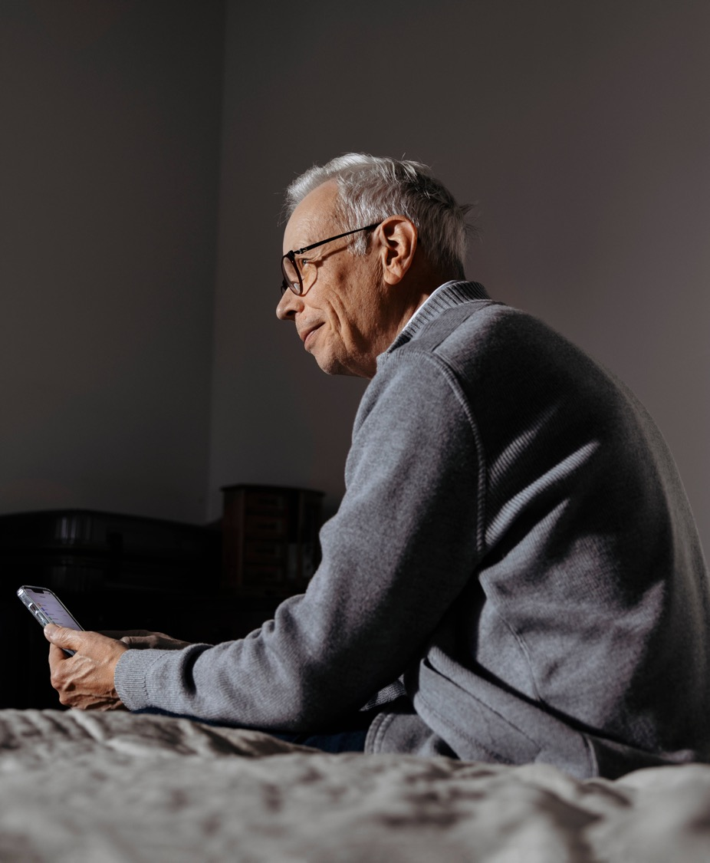
Kärnan i vänverksamheten
Vi ingriper innan ensamheten kan förlängas.
Vi ger upplevelser av att bli sedd.
Vi ger hjälp och uppmuntran för att bygga en kontakt med andra människor.
Notes:
Det vill säga, botemedlet mot ensamhet kräver kontakt med andra människor.
Frivilliga kan vara med och förebygga långvarig ensamhet. Människor saknar ofta en vän när deras livssituation har förändrats eller gamla relationer har gått sönder av en eller annan orsak. Det är också situationer där en väns stöd och närvaro kan förhindra att upplevelsen av ensamhet förlängs.
Andra gånger är en volontär den första personen på länge som har tid för en ensam person. Att lyssna och vara närvarande är av enorm betydelse i sig. En vän spelar en viktig roll för att ge en ensam person positiva upplevelser av relationer.
En frivillig kan också vara en uppmuntrande och hoppfull stödperson som kan hjälpa den ensamma personen att hitta sätt att lindra sin situation. När ensamhet orsakas av till exempel blyghet eller rädsla för sociala situationer är det tryggt att öva på att agera i sociala situationer tillsammans med en frivillig.
Det är bra om du kan sprida information om vänverksamheten och uppmuntra till att söka en kompis med låg tröskel.

Slide 20
PAUS

Slide 21
Vad har vännen tidigare gjort men sedan givit upp?
Vad är vännen intresserad av?
Saken som vänner gillar
Vad kan vi göra med vännerna?
Vad finns det i vännens berättelser och personhistorik som avslöjar vännens intressen?
Sysslan ska vara rolig för båda parterna
Kuva: Otto-Ville Väätäinen / SPR
Notes:
Vi betonar särskilt att vänverksamheten finner sina former enligt vad vänkunden vill göra eller vad han/hon njutit av under sitt liv.
När man bekantar sig med kunden är det viktigt att reda ut hurdan vännen är och vad vännen tycker om, vad vännen önskar, får glädje av i sitt liv och tidigare har sysslat med och vad som skulle uppmuntra vännen själv att göra något nytt. Här kan t.ex. fotografier hjälpa.
Enligt vänkundens intresse kan vänverksamheten till exempel vara promenader, besök på biblioteket eller bion, diskussioner, handarbete, att vara följeslagare på besök hos HVC, att leda grupper och klubbar, gympa. Roliga diskussioner, att göra saker tillsammans, utevistelse, besök på konstutställningar, vistelse i naturen, att sitta vid lägerelden, kaffe osv.
Uppmuntra din vänkund till att fundera över vad han/hon gillar och vill göra. Eller också kan vännen bara behöva någon som lyssnar, är närvarande och intresserad, någon att utbyta tankar med och berätta viktiga saker för.
Det viktigaste är att stöda vänkundens egen företagsamhet.
Du kan röra dig på önskat sätt med vännen på olika evenemang och med olika fordon. I regel orsakar verksamheten inga kostnader för någondera. Små kostnader som buss- eller kafékostnader betalar ni själva. Om vänklienten vill att den frivilliga följer med på något större evenemang, som en konsert, betalar klienten kostnaderna. Det lönar sig även att ta reda på om orten har kulturlotsverksamhet som kan ersätta den frivilligas kostnader.

Slide 22
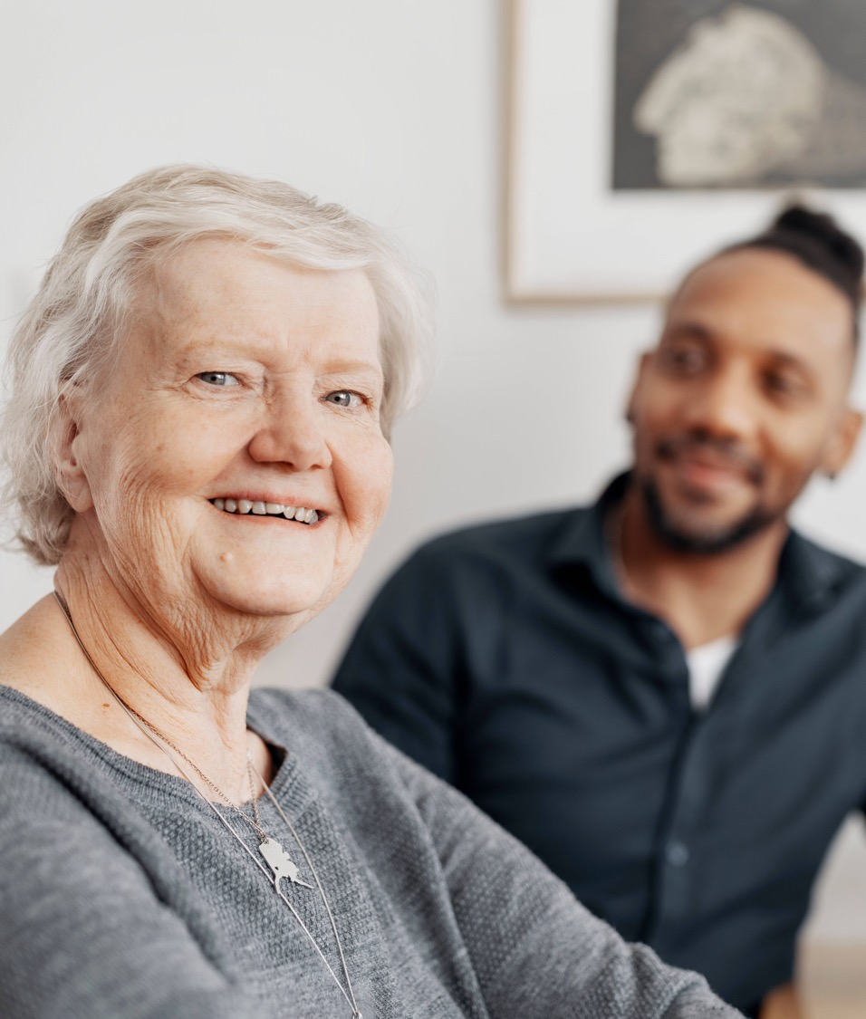
Vännen är en vanlig människa med normala kunskaper
Vilken är skillnaderna mellan rollen som proffs och frivillig?
Hur skiljer sig vänverksamheten från en vanlig vänskapsrelation?
Kuva: Joonas Brandt / SPR
Notes:
Gruppen kan diskutera ämnet. Det viktiga är att förstå att de frivilliga är vanliga människor med vanliga kunskaper och inga professionella hjälpare. De frivilliga vännerna förväntas inte ha professionell behörighet eller kompetens.
När jag agerar i rollen som professionell håller jag avståndet. När jag är frivillig är jag en mer fullständig människa. Jag släpper människan närmare, berättar mer om mitt personliga liv. Det ger men även tar, så det är bra att komma ihåg vissa grundläggande saker. Även om vi låter vänkunden komma oss nära inpå skiljer sig relationen från en vanlig vänrelation i det att det åtminstone inte till en början är ömsesidigt hur vi delar med oss av svåra saker. Vänverksamheten utgår alltid från vänkundens behov. Kom ihåg att du inte fyller tomrummet eller tystnaden genom att babbla på om dina saker i all oändlighet! Ge rum för vänkundens saker och prat. Det är därför du är där.
Det är heller inte frågan om tjänster som tillhandahålls av en personlig assistent eller städare, utan om närvaro som en vanlig människa i livets olika faser.

Slide 23
Spelregler för vänverksamhet
Notes:
Ni kan göra en övning om spelreglerna. Exempel:
Kursdeltagarna skriver ner de tre viktigaste spelreglerna på olika lappar. Sist samlas lapparna på tavlan. Gruppen går tillsammans igenom vilka spelregler som varit mest populära. Hur lätt är det att sätta spelreglerna i rangordning, går det ens? Gå ännu för upprepningens skull igenom de regler som inte fått några lappar, eftersom de antagligen är de mest oklara eller de som känns mest fjärran.
Alias med spelregler: deltagarna delas in i grupper på tre personer. Grupperna får en bunt lappar, varje lapp innehåller en spelregel. Lapparna delas mellan gruppdeltagarna. Gruppdeltagarna förklarar i tur och ordning tre ord för varandra precis som i spelet Alias. OBS. Den här uppgiften kan väljas att göra innan diabilden avslöjas, det gör uppgiften lite svårare då spelreglerna ännu är obekanta.
Efter uppgiften går ni ännu igenom spelreglerna noggrannare, särskilt till de delar som tycks ha förblivit oklara.

Slide 24
Det räcker att man är en vanlig människa med normala kunskaper
Obetald
Frivillighet
Tillförlitlighet
Sekretess och konfidentialitet
Neutralitet
Verksamhet på den hjälpbehövandes villkor
Jämlikhet
Glädje i verksamhet
Spelregler för vänverksamhet
Notes:
MED EN VANLIG MÄNNISKAS FÄRDIGHETER: Röda Korsets vän är kundens vän med en vanlig människas färdigheter och resurser. Att vara vän är att umgås och att möta en annan människa utan ett professionellt grepp. Både för vänkundens och den frivilligas del är det viktigt att växelverkan känns frivillig och att den inte har några drag av social- och hälsovårdens kundarbete. Som vän är du närvarande, pratar och lyssnar, följer med utomhus, till stan eller fast på bio – gör saker som inte kräver några specialfärdigheter eller -kompetens eller utbildning inom ett visst område. Det räcker med att du ger en annan människa din tid och ditt stöd.
OBETALD: Vänverksamheten är obetald och ingen pengaersättning tas emot av vänkunden. ”Lönen” den frivilliga får är glädjen och känslan av att vara behövd, eller något annat som känns viktigt.
FRIVILLIGHET: Det är viktigt att bevara känslan av frivillighet i all verksamhet. Alla deltar frivillig, av fri vilja. Var och en får välja en lämplig verksamhetsform och bestämma hur mycket tid som används. Den frivilliga kan välja sina uppdrag så att de ger glädje och gott humör och det går att byta uppgifter. Alla har rätt att säga ”nej” till sådana förfrågningar och uppgifter som känns för svåra, opassande eller otrevliga.
TILLFÖRLITLIGHET: Den frivilliga är tillförlitlig. Även om människorna deltar frivilligt har de förbundit sig vid att göra vad de lovat. Vi måste ta hand om våra resurser och se till att inte lova mer än vi kan och orkar, utan använda den tid och energi som är lämplig för frivilligverksamheten. I vänverksamheten uppstår tillförlitligheten av att vi håller fast vid de överenskomna uppgifterna, tidtabellerna och mötestidpunkterna. Eventuella ändringar meddelas enligt god etikett i tid.
VÄNNENS TYSTNADSPLIKT OCH SEKRETESS: (Obs! Även på de sociala medierna!) Som Röda Korsets vän har du tystnadsplikt. Verksamheten är dock konfidentiell för båda parterna och den frivilliga får inte berätta vänkundens saker åt utomstående utan dennes tillstånd. Det är frågan om ömsesidig uppskattning och om respekt för bådas integritet. Vid problemsituationer har den frivilliga dock rätt och skyldighet att diskutera saken med ett proffs, och behöver inte bära ansvaret ensam. Sakerna kan även övervägas under strikt sekretess med de andra som deltar i vänverksamheten.
NEUTRALITET: Som vän är din viktigaste uppgift att stöda och lyssna, vid eventuella svåra situationer kan ni tillsammans fundera ut lösningar. Den frivilliga tar inte ställning och blandar sig inte i konflikter. Enligt spelregeln om opartiskhet tar vi i organisationens verksamhet heller inte ställning till exempelvis religion eller politik. I frivilligverksamheten hjälps den som behöver hjälp mest oavsett dennes världsåskådning, religion, språk eller hudfärg.
VERKSAMHET PÅ DEN HJÄLPBEHÖVANDES VILLKOR: Hjälp ges på den hjälpbehövandes villkor. Den frivilliga ska respektera kundens självständighet och självbestämmelserätt. Den frivilliga kan inte fatta beslut för den andra, utan går vid sidan, lyssnar och stöder.
JÄMLIKHET: Vännerna möter varandra som jämlikar, även om de är olika. I verksamheten uppskattas och respekteras alla precis sådana som de är, och allas tankar beaktas. I vänrelationen är du jämlik med din vänkund. Den frivilliga är inte en bättre människa än vännen.
GLÄDJE I VERKSAMHETEN: Frivilligverksamheten ger glädje och gott humör till de som deltar. Verksamheten är gemensam, frivillig och positiv så utgångspunkterna borde vara positiva. Frivilligverksamheten får inte bli ett trist tvång, utan den borde ge glädje åt alla parter.
+ lite om de sociala medierna (gällande tystnadsplikt och sekretess)
Specialfrågor som gäller de sociala medierna: Att godkänna en Facebook-vän, att skicka WhatsApp-meddelanden, namnet på Instagram-kontot så att du funderar på vem som kan hitta det: stilen på Twitter, särskilt om det gäller vänverksamheten (dessa är frågor som vi ska fundera på i resten av livet också, men det är kanske skäl att ta en stund och fundera på dem med tanke på vänverksamheten och betona vår rätt att göra såsom det känns bra, men kanske först fundera på vad som är OK och vad som inte är det och var vi godkänner vem). Det är även bra att komma ihåg att ingen behöver berätta sitt efternamn mot sin vilja, och heller inte ge ut sitt telefonnummer.

Slide 25
Var dig själv.
Kom ihåg spelreglerna.
Notes:
Spelreglerna skyddar de frivilliga från utmanande situationer. Reglerna sätter upp gränser, skyddar verksamheten och stöder den frivilliga.
T.ex. att säga nej till en uppgift som inte hör till den frivilligas ansvar är inte den frivilligas egna beslut, utan något som överenskommits i spelreglerna och ”som alla vi Röda Korsets frivilliga efterföljer”. Då är ansvaret gemensamt och det känns inte så svårt att säga nej.

Slide 26
Den frivilliga har rätt att
få glädje och kunskap av verksamheten
delta i organisationens frivilliguppgifter som hen har kompetens och intresse för
få inskolning, utbildning, handledning och stöd för uppgifterna. Stödet omfattar även kamratstöd, gemensamma evenemang, arbetshandledning och mentorskap.
delta i planeringen och utvecklingen av organisationens verksamhet
delta i organisationens stadgeenliga beslutsfattande, om hen är medlem i organisationen
få och ge respons samt beröm
bli uppskattad för sin uppgift
utvecklas som frivillig och om hen vill få ett intyg på sin verksamhet
få rimlig ersättning för de utgifter som frivilligverksamheten medför. Anvisningar om vilka utgifter som ersätts finns i rekommendationen om kostnadsersättning för frivilliga.
Den frivilliga är skyldig att
agera i enlighet med Röda Korsets värderingar och principer
agera i enlighet med Röda Korsets stadgar och verksamhetsstrategi
agera på ett sådant sätt att verksamheten är trygg för alla. Det får inte finnas rasism, diskriminering eller trakasserier inom verksamheten.
ingripa i diskriminering och rasism genast då hen upptäcker detta
åta sig sådan verksamhet som hen har lovat. Åtagandet är viktigt för att Röda Korset ska kunna planera och genomföra verksamheten på bästa möjliga sätt.
delta i inskolning och utbildning för uppgiften
berätta om brister eller faror som hen upptäcker inom verksamheten
förbinda sig till tystnadsplikt och anvisningarna om datasekretess.
De frivilligas rättigheter och skyldigheter inom Finlands Röda Kors frivilligverksamhet
Alla Röda Korsets frivilliga har både rättigheter och skyldigheter.
Notes:
OBS. De här skyldigheterna gäller alla Röda Korsets frivilliga. Även organisationen har rättigheter och skyldigheter gentemot den frivilliga, de finns här: Policy för frivilligverksamheten.pdf (rodakorset.fi)

Slide 27
EN GOD LYSSNARE…
Ett uppskattande bemötande –
förmågan att lyssna
”Hur känns det?”
Gråt bara. Det är ingen brådska.”
”Vad betyder det?
”Hur hände det?”
”Hjälp mig förstå vad du verkligen menar med det.”
Lyssnar mer än hon/han talar.
Visar empati.
Förringar inte den andras känslor.
Stöder den andras egna lösningar/aktar sig för att ge för många råd.
Frågar öppna frågor som inte är ledande.
Använder preciserande frågor.
Notes:
Vid den här diabilden kan du väcka tankar kring möten och aktivt lyssnande. Innan du klickar upp alla underpunkter kan du låta gruppen göra en lyssningsövning.
Ni kan till exempel diskutera följande ämnen (i par/små grupper för att diskussionen ska flyta mer naturligt):
Vad gör ett möte lyckat?
Vad är bra lyssnande?
I hurdana situationer har du upplevt att den andra verkligen är närvarande och lyssnar?
Hur vet du att du blivit hörd?
Ett exempel på lyssningsövning:
Lyssningsdemonstration
Utförs parvis. Övningen har fyra omgångar som var och en tar 1 minut. Under varje runda berättar ena i paret om något viktigt (inget för djupt, det kan t.ex. vara fritidsintressen, husdjur, ett sommar- eller semesterminne, vad jag skulle göra om jag skulle vinna på lotto...).
Paren ges roller så att
Under den första omgången pratar A och B lyssnar inte (vänder ryggen mot talaren, gäspar, himlar med ögonen, koncentrerar sig inte alls på talaren).
Under den andra omgången är det B som pratar och A som låtsas lyssna (frågar vad den andra har på hjärtat, men fokuserar ändå inte på att lyssna, låtsas lyssna, men kroppsspråket och blicken flackar, knappar på telefonen samtidigt eller ser med sidoögat på något annat).
Under den tredje omgången är det A som pratar och B som lyssnar för att avbryta (avbryter talaren aktivt, frågar hela tiden onödigheter eller vänder diskussionen till sina egna saker → det egentliga ämnet framskrider inte alls och lyssnaren lyssnar inte de facto på den andra).
Under den fjärde omgången är det B som talar och A som aktivt lyssnar (vänder sig tydligt mot talaren, sätter ner allt onödigt från händerna, frågar, koncentrerar sig på att lyssna till talaren aktivt, lever med sin kropp, sin blick och sin röst, nickar, frågar ett par preciserande frågor och är närvarande).
Efter lyssningsdemonstrationen går ni tillsammans igenom de känslor övningen väckte. Hur kändes det att prata och lyssna i olika roller?

Slide 28
PAUS
Notes:
Under pausen markerar utbildaren deltagarna som utbildade i administrationsvyn i Oma Röda Korset.
Kontrollera före pausen att alla har skapat en FRIVILLIGPROFIL i systemet Oma Röda Korset. Instruktioner finns i anteckningarna till nästa bild.

Slide 29
Hur får jag
en vän?
Att skapa en profil i frivilligsystemet OMA Röda Korset → Utbildaren markerar dig som vänutbildad → Efter att du blivit markerad som vänutbildad kan du fylla i dina vänuppgifter
Vänförmedlingens kontakt → intervju
Att bilda vänpar / att hitta lämplig verksamhetsform / bekantskap med verksamheten
Att gå med i verksamheten
Notes:
Därefter skapar alla deltagare en FRIVILLIG VÄN-profil i OMA Röda Korsets system under kursens gång. Detta är viktigt eftersom utan en vän profil kan du inte ta del av handlingen. Den frivilliga måste ha en profil i Mitt Roda Korset innan de kan fylla i ett vänkort. Innan kursen startar, se till att alla har skapat en frivilligprofil. Om inte, kommer utbildaren att be dig att skapa en profil på din telefon under kursen, före pausen.
Adressen till frivilligsystemet Oma Röda Korset är rodakorset.fi/oma
”En frivillig vän” profil: Volontären berättar mer om sig själv och vilken tid hen är tillgänglig (till exempel)
Markera som utbildad: Utbildaren markerar den frivilliga som utbildad i Oma Röda Korset. Om du inte vet hur man markerar som utbildad kan du kontakta ditt distrikt för att få hjälp.
Berätta här för nya frivilliga vad som händer efter att en vänprofil har skapats (vänmedling kommer att kontakta och intervjua).

Slide 30
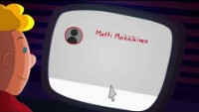
Att skapa en vänprofil i Oma Röda Korset
Notes:
Video bara på finska: /https://www.sprth.com/korttiomaan
Utbildaren visar adressen rodakorset.fi/oma och presenterar hur man går till väga för att skapa en vänprofil.
På videon ser man hur man får fram de egna uppgifterna i förmedlingen efter att man skapat profilen.
Om deltagarna vill kan de samtidigt fylla i sina egna vänprofiler.
Det är viktigt att utbildaren påminner deltagarna om att de ska kryssa för kön. Om könet inte spelar någon roll, kryssar man för alla men alla fält får inte lämnas tomma.
Det är bra om utbildaren poängterar att utbildade frivilliga kan, medan de fyller i sina vänprofiler, välja flera verksamhetsformer som intresserar dem (kan också agera i flera olika uppgifter):
som vän på tu man hand
leda en grupp
arbeta som vänförmedlare
som nätvän (kräver en avlagd introduktion på nätet som självstudier. Finns här: https://rednet.punainenristi.fi/verkkoystavienperehdytys Kontaktuppgifter till den riksomfattande nätvänförmedlingen: verkkoystava@redcross.fi )
besöka asylförläggningar
arbeta i engångsartade uppgifter inom vänverksamheten
i första insatsen-uppdrag – om den frivilliga kryssar för detta, kan man ta kontakt med hen om det behövs frivilliga till exempel vid olyckor eller i undantagssituationer.

Slide 31

Frivilligas välbefinnande och resurser
Notes:
Tips för onlineutbildningens instruktör: Skapa ett ordmoln i Teams så att deltagarna kan skriva sina viktiga punkter i svarsfältet.
Det frivilligas eget välmående – Vad betyder det i vänverksamheten?
Det beror på den frivilliga vänverksamhetens karaktär och på personen hur mycket återhämtning det behövs efter eller under mötet. Oftast ger mötet mycket för båda parterna. Men kom ihåg att den lyssnande parten, den frivilliga, tar emot alla känslor och samlar dem som i en skål. Särskilt om vänkunden producerar mycket negativt prat kan lyssnings- och mottagningsskålen snabbt fyllas. Kom ihåg att se till att du tömmer din lyssningsskål.
Vi kan också lära oss tekniker som fungerar på tankenivå, ”ritualer” som fungerar för de flesta: till exempel om mötet har känts tungt av någon orsak och du har förlorat energi under mötet (kom ihåg att du ofta får energi av mötet!) är det bra att göra en egen ritual, till exempel gå förbi (eller under) något föremål, såsom ett träd, en lyktstolpe osv. och samtidigt föreställa dig att du går genom en rengörande dusch, som tar bort den tunga känslan och avslutar mötet och för dig till ren mark. Det går att utveckla andra motsvarande metoder enligt din självkännedom.
Hurdana saker är lätta att lyssna till? Hurdana saker belastar den frivilliga som lyssnar till dem? De här frågorna kan gruppen tillsammans fundera över, om det finns tid och om det är lätt att diskutera med gruppen.
Det är bra att komma ihåg att det är mycket viktigt för vänkunden att lyssna och diskutera både svåra och lätta och roliga saker. Det behövs inget annat än förmågan att lyssna. I ämnen som den frivilliga har svårt att ta ställning till på grund av sina värderingar eller Röda Korsets principer, kan den frivilliga fokusera på att lyssna, lämna ställningstagandena öppna och i stället fundera över ”hur är det nu riktigt?”. Svåra diskussionsämnen kan till exempel vara livskriser, skilsmässor, då närstående avlider, sjukdomar och behandlingar, religioner, ideologier, politik, och krig-, vålds- och liknande nyheter. Lätta ämnen är minnen från olika livshändelser, roliga kåserier och historier, berättelser om hur det var förr och hur man gjorde saker, aktuella fenomen, de sociala medierna, webbteman, neutrala nyheter, detaljer som gäller vännens liv, intressen och hobbyer. Den frivilliga uppmuntrar till samtal om neutrala och roliga ämnen. Riktigt svåra ämnen ska berättas för en yrkesutbildad person (en psykolog eller terapeut) som kommenterar dem (även i sådana här fall kan den frivilliga hänvisa till spelreglerna).
I en del fall kan det vara skäl för den frivilliga att tillsammans med vännen fundera över var det kan finnas professionell hjälp (information t.ex. om kristelefoner, priser, nummer och klockslag, annat). Den frivilliga kan även följa med som stöd till hälsovårdscentralen för att hitta hjälp.
KOM IHÅG: Den frivilliga vännen agerar med färdigheterna hos en vanlig människa. Den frivilliga är ingen professionell hjälpare! Den frivilliga vännen är aldrig ansvarig för hjälptagarnas välmående.
Vilka metoder finns det för återhämtning? Vad funkar för dig?
Det är viktigt för den frivilliga att identifiera sina resurser och metoder för återhämtning.
Ibland kan det behövas en paus. Du ska komma överens om pausen med vänförmedlingen och vännen och inte bara undvika att dyka upp utan förklaring.

Slide 32
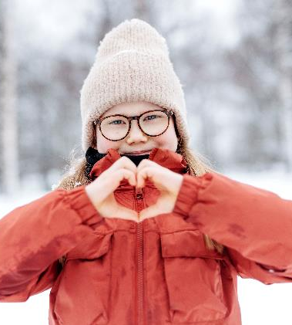
Var får du själv stöd?
Röda Korsets vänförmedling
Roda Korsets utbildningar
Vännernas styrkeringar (även på de sociala medierna)
Resursdagar och -kvällar
Arbetshandledningsstöd / arbetshandledning vid behov distriktet
De frivilligas försäkring
Notes:
Vänförmedlingen: förmedlar frivilliga vänner till vänkunderna. Vännens närstöd på avdelningen, kan kontaktas i vilka frågor som helst. Här kan du berätta närmare om vänförmedlingen på din avdelning och ge kontaktuppgifterna dit. Det vore bra att få någon av avdelningens vänförmedlare som kan komma och presentera sig.
Utbildningar: det erbjuds många tilläggsutbildningar för vännerna (mer på nästa dia). Du kommer väl ihåg att det finns en fortsättningskurs för kursen där vi närmare behandlar sociala situationer, utmanande situationer och den frivilligas välmående.
Vännernas styrkering: På din avdelning sammanträder en stödgrupp för de frivilliga vännerna. Använd den, regelbundet. Det lönar sig även att utbyta e-postadresser eller skapa en WhatsApp-grupp för den här kursgruppen, så kan ni få stöd av varandra. Konfidentiella saker måste kunna lättas på någonstans. Kom ihåg att även respektera vänkundens integritet i diskussioner med andra frivilliga.
Arbetshandledning vid behov: I väldigt utmanande situationer har vännen rätt att få arbetshandledning via distriktet. Kom överens om saken på förhand med vänförmedlingen.
De frivilligas försäkring: Röda Korsets alla frivilliga är försäkrade.Olycksförsäkringen täcker personolyckor som den frivilliga råkar utför under verksamheten och vårdkostnaderna för dessa, men inte föremålsskador. Ansvarsförsäkringen ersätter person- och föremålsskador som sker för vänkunden vid hjälpen. Mer information ges av avdelningen eller på https://rednet.rodakorset.fi/forsakringar

Slide 33
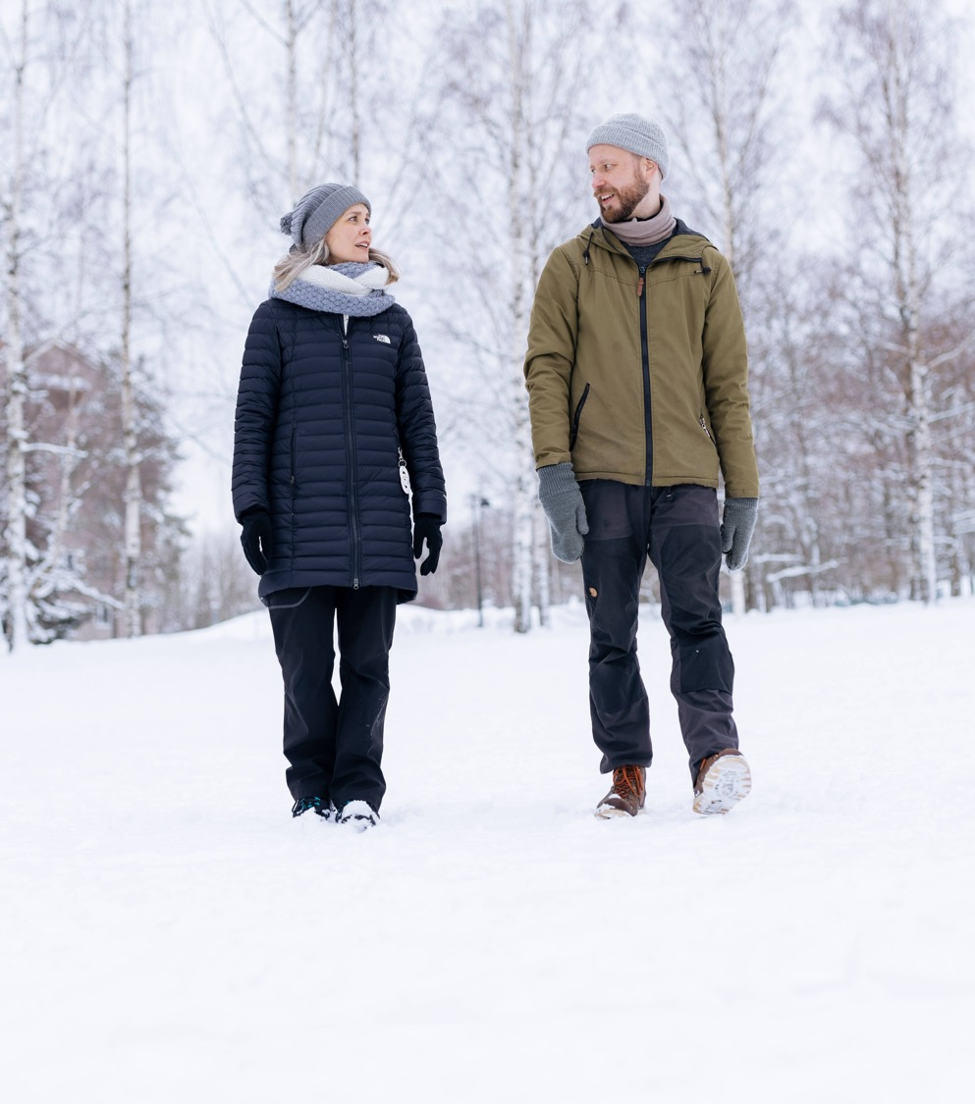
Ta hand om dig själv så har
du något att ge de andra!
Hitta ditt sätt att vara vän.
Tål osäkerheten i början.
Regler, roller och återhämtningssätten skyddar dig.
Känn dina gränser.
Notes:
Tål osäkerheten i början. Det viktiga är att vara medveten om betydelsen av det första intrycket, oavsett om det sker hemma hos vännen, i Röda Korsets lokaler, på en offentlig plats eller på webben. Till en början sätter mötena inte nödvändigtvis igång som du tänkt dig (t.ex. på grund av nervositet), vilket kan leda till hur det i fortsättningen känns att möta vännen. Det lönar sig ändå att ge en ny relation tid, och att inte dra för långt gående slutsatser. Första intrycket berättar alltid inte hela sanningen.
Det här gäller även våra förhållningssätt och attityder och att vi är medvetna om dem, samt att vi visar första reaktionerna. Vid besök hos en vän lönar det sig att komma ihåg att inte i misstag orsaka uppståndelse i ett hem som inte motsvarar din uppfattning om en trivsam bostad. Även vännens sätt att kommunicera och meddela sig kan avvika från det du är van vid. Det kan ta en stund att lära känna och förstå den andras meddelanden.
Om engagemanget och ivern. Båda är bra saker. Ivern är en mäktig kraft. Och den innehåller även en stolthet över det du är ivrig över. Men när du är ivrig lönar det sig även att komma ihåg det längre siktet: att kunna vara ivrig och stolt länge. Så lova inte i ivern att du alltid finns tillgänglig och att det går att ringa dig natt och dag och att du kan träffas flera gånger i veckan. Håll huvudet kallt och lova alltid mindre än vad du planerat att genomföra. Lova att ni träffas cirka en gång i månaden fast du tänkt dig att kunna träffas en gång i veckan. Så hålls era bådas humör bra och du kan överraska genom att göra mer än du bundit dig vid.
Om det är svårt att avsluta mötena kan du redan i början säga hur länge du är tillgänglig just idag. Då vet båda parterna om det och du kan sedan hänvisa till detta om det behövs.
En del tycker att det inte alls är lönt att mötas om man har bråttom. Välj själv. Du kan även berätta att du trots brådskan vill snabbt vill höra hur det står till med din vän eller träffa denne. Om möjligt ska du berätta att det är lugnare nästa gång, men lova inte att du då finns tillgänglig för en längre träff än vanligt, om du inte redan reserverat tid för detta i din kalender. Om din tidtabell plötsligt ändras ska du avboka träffen i god tid. Du skippar väl en träff endast av mycket tvingande orsaker. Gör alltså alltid det du lovar. Vänverksamheten är viktig och detta visas genom tillförlitligt beteende.
Om vänverksamheten blir för betungande för dig eller om du av någon annan orsak vill sluta som frivillig vän, har du all rätt att göra det. I sådana situationer ska du komma ihåg att alltid kontakta vänförmedlaren.

Slide 34
Förmedlingen tar hand om dig – ta du hand om förmedlingen
Håll dina kontaktuppgifter uppdaterade i systemet Oma eller kontakta förmedlingen.
Berätta om problemsituationer för förmedlingen.
Om vänskapsförhållandet upphör eller om du vill sluta att vara frivillig, kom ihåg att meddela detta till förmedlingen.
Det är god sed att skicka ett meddelande till förmedlingen ungefär en gång i halvåret och berätta i korthet om din situation.
Notes:
Ett av problemen med vänverksamheten just nu är att vänskapsrelationerna upphör utan att någon får information om det. I värsta fall sker detta så att den frivilliga bara plötsligt slutar besöka vänkunden och försvinner.
Utbildaren bör därför påminna om att det är helt tillåtet och godtagbart att sluta med frivilliguppgiften.
Då är det dock viktigt att komma ihåg att åtminstone underrätta förmedlingen om saken för att personen som behöver en vän ska kunna kontaktas.
De frivilliga uppmuntras skicka t.ex. ett e-postmeddelande eller sms en gång i halvåret till sin förmedling, även om allt går bra. I meddelandet kan man t.ex. kort ange sitt eget namn och namnet på vänkunden samt hur ofta man träffas.
Detta hjälper förmedlingen att hålla sig informerad om de frivilligas situation.
De frivilliga kan även påminnas om att en möjlig frivilliguppgift är att vara vänförmedlare!

Slide 35
  Vänverksamhetens utbildningar
Psykiskt stöd för vänner
Bemötande av en person med minnessjukdom
Promenadvän
Ta upp svåra saker inom vänverksamheten
Vänkurs (3h)
Vän i servicehus eller på sjukhus
Besökare i fängelser
Gruphandledare
Mentormodell inom vänverksamheten
Vänverksamhet av engångsnatur
Vän till närstående-vårdarfamiljer
Vän på nätet
Utbildar- utbildning i vänverksamhet
Som stöd för integration
Grundläggande utbildning i hjälpberedskap
Vänförmedlare
Reservfar- och morföräldrar
Vill du få mer utbildning?
Ungdomar och psykisk hälsa
Psykisk hälsa för frivilliga
Naturen som en del av välbefinnandet
Fortsättningskurs i vänverksamhet
Notes:
Alla utbildningar finns här: https://oma.punainenristi.fi/events?eventcategory=14&eventtype=6&isOnline=-1
Vänkursen ger behörighet att vara en av Röda Korsets frivilliga vänner. Efter kursen rekommenderar vi Fortsättningskursen i vänverksamhet (6 h) särskilt om den frivilliga är en personlig vän för en enskild människa. Fortsättningskursen fördjupar och utvidgar förståelsen för att vara en frivillig vän, ger redskap för utmanande situationer och tips för den frivilligas egen hälsa.
Vi rekommenderar att de frivilliga deltar i tilläggsutbildningar enligt vilken typ av vänverksamhet de är intresserade av. Kurserna ger färdigheter för att utföra olika verksamhetsformer och stöder den frivilliga i uppdraget. Nästan alla aktiviteter kan dock delta i efter att ha avslutat endast grundkursen. Ett undantag är fängelsebesök, stöd för integration och vänverksamhet på nätet. Alla extra träningspass är 2-6 timmar långa och utbudet varierar beroende på plats. En del av utbildningarna är självstudiematerial, till exempel Vän på nätet webbintroduktion och integrationsstöd.
Utbildaren kan här presentera kurser som avdelningen ordnar inom en snar framtid. Kursutbudet finns bl.a. i RedNets evenemangskalender samt på avdelningarnas och distriktens webbplatser, Facebook-sidor och andra kommunikationskanaler.

Slide 36
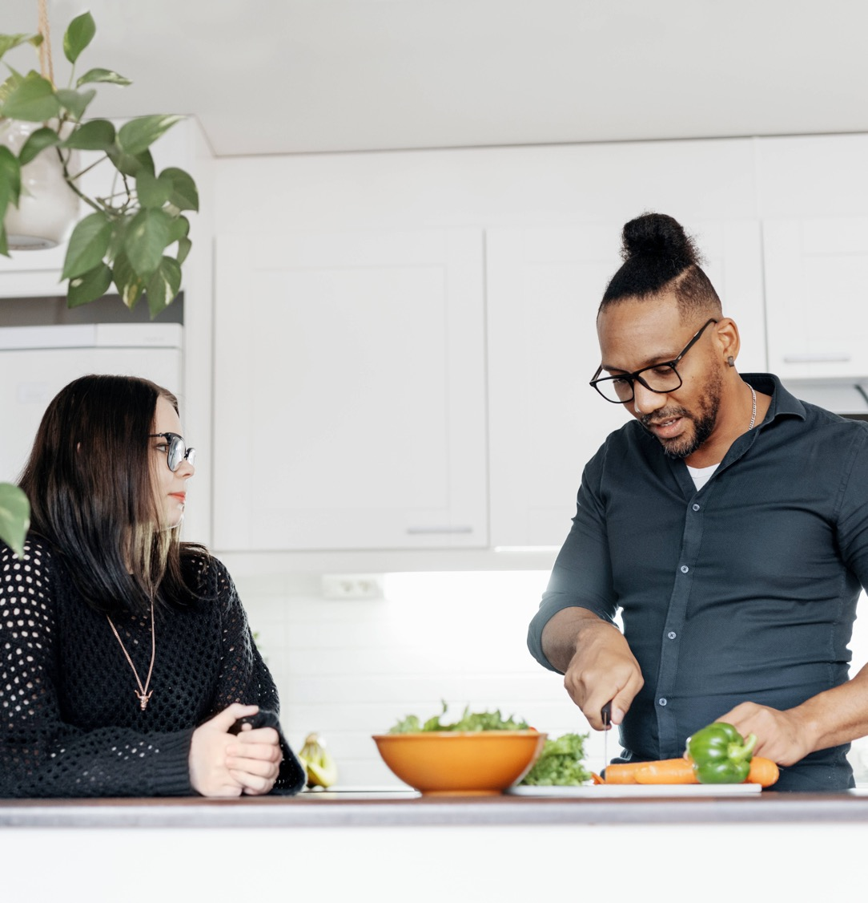
Paruppgift
Vilken form av vänverksamhet är du intresserad av och varför?
Kuvat: Joonas Brandt / SPR
Notes:
Fundera med paret över hur vänverksamheten börjar kännas med tanke på ditt intresse.

Slide 37

Medlemskap i Röda Korset
Välj typ av medlemskap:
Årsmedlem över 29 år 20 €/kalenderår
Årsmedlem under 29 år 10 €/kalenderår
Ständig medlem 300 €
Medlemsförmåner: https://www.rodakorset.fi/medlemsformaner
Bli medlem: https://www.rodakorset.fi/medlemskap
Medlemsavgiften möjliggör vårt frivillig- och biståndsarbete, första hjälpen jourerna, vänverksamheten och mycket annan verksamhet.
Tack vare din medlemsavgift kan vi hjälpa till snabbt och effektivt vid kriser.
Ditt medlemskap hjälper den lokala avdelningen.
Medlemskapet i Röda Korset berättar mycket om dig. Du vågar stå på de godas sida, du tror på kraften i medmänskliga gärningar och närvaro.
Notes:
Deltagandet i vänverksamheten förutsätter inte ett medlemskap i Röda Korset.
Att bli medlem är ändå ett ställningstagande för de värderingar Röda Korset representerar.
Ju fler medlemmar desto större är Röda Korsets tyngd som samhällelig påverkare.
Medlemskapet är ett stöd till den lokala avdelningen och dess verksamhet. Med medlemsavgifterna ordnar avdelningen bl.a. utbildningar. En del kurser är gratis för medlemmarna men avgiftsbelagda för andra.
Finlands Röda Kors förtjänsttecken kan endast beviljas åt medlemmar. Vid beviljandet av förtjänsttecken beaktas endast medlemskapsåren. Mer information: https://rednet.punainenristi.fi/node/25197
Första årets avgift för en ny medlem går helt till avdelningen. I fortsättningen går hälften av årsavgiften till avdelningen, resten till distriktet och centralbyrån (2018: 10 € till avdelningen, 6 € till distriktet, 4 € till centralbyrån).
Det lönar sig att gå med i avdelningens övriga verksamhet också. Avdelningarna erbjuder bra utbildningar och stöd och verksamhet för de frivilliga. Du kan även påverka genom avdelningen.

Slide 38
Välkommen med bland de frivilliga vännerna!
Notes:
Här samlar vi in respons om kursen (blankett på RedNet) Deltagarna delas även ut sina intyg (mall på RedNet) över att de deltagit i vänkursen i vänverksamheten. Kursmaterialet sammanställs i ett häfte som delas ut och som innehåller spelreglerna och de andra viktiga sakerna.
Alltid när du arbetar som frivillig gör du en viktig gärning. Alltid. Även om du bara deltar i en timme. Genom att delta längre ökar betydelsen, naturligtvis. Både för den som får hjälp och för samhället i högre omfattning, men även för dig själv. Du känner sannolikt att du lever enligt dina värderingar, vilket gör oss människor gott. Även forskningen visar att deltagandet i frivilligverksamhet främjar hälsan. Du känner dig behövd, du känner dig kanske som en bra människa, vilket är mänskligt och accepterat. Du kan känna stolthet över att du tagit steg på ny mark eller stigit utanför din bekvämlighetszon, till stället där tillväxten och utvecklingen sker. Fint!
Till sist kan vi se på videon Kosketa som berättar om hur vänverksamheten påverkar hjälpmottagaren och den frivilliga. https://www.youtube.com/watch?v=p8dhndqrDYU

Slide 39


Tack!
Vi ses i vänaktiviteter i din egen avdelning, på nätet och på sociala medier!
@ystavatoiminta
@punainenristi
@sprystava
@punainenristi
Notes:
UTBILDARE! På denna dia kan du ovanom användarnamnet för vänverksamheten och Röda Korset tillägga Facebook- och Instagramkonton eller andra kanaler inom de sociala medierna för din avdelning eller ditt distrikt.
Om du inte lägger till dem eller utbildar till exempel riksomfattande webbutbildningar, lämna då endast användarnamnet för vänverksamheten och Röda Korset synligt.

